Slide 1
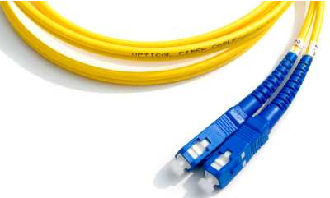
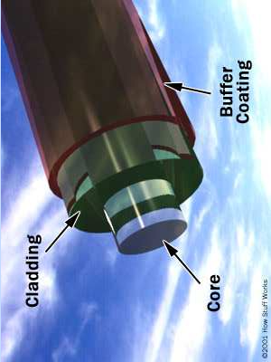
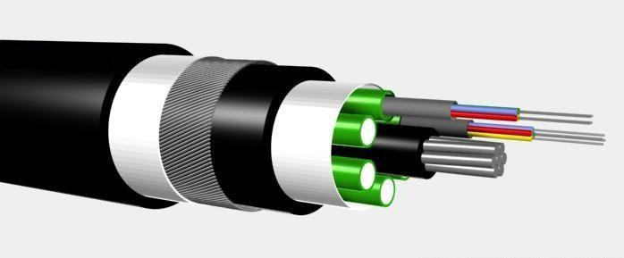
Teknik Instalasi Komunikasi
Teknik Instalasi Kabel Serat Optik
Konstruksi Serat Optik :
Core (Inti) : gelas tipis ditengah fiber dimana cahaya dilewatkan
Cladding : Bagian terluar dari optik yang mengelilingi inti yang
memantulkan cahaya kembali ke inti
Coating(Jaket) : Plastik pelapis yang melindungi fiber dari kerusakan dan
kelembaban

Slide 2
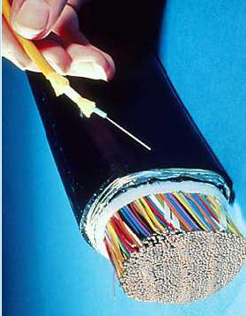
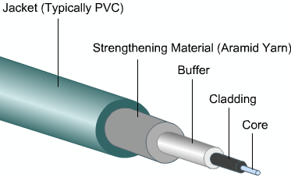
Konstruksi Serat Optik
berkapasitas besar
Konstruksi Serat Optik

Slide 3
Tipe Serat Optik
G.652 – SMF – Single mode fiber
  Berdiameter inti kecil : 8 – 10 mikron
  Mengirimkan cahaya laser, dengan panjang gelombang sebesar
  1.200 s/d 1.600 nm
  Sebagai media transmisi jarak jauh, beberapa km
  Pembangkitan sinyal dengan Dioda Laser
G.651 – MMF – Multi-mode fiber
• Berdiameter inti besar : 50 - 62,5 mikron
• Mengirimkan cahaya inframerah, dengan panjang gelombang
sebesar 850 s/d 1.300 nm
sebagai media transmisi jarak pendek, beberapa ratus meter
• Pembangkitan sinyaldengan light-emitting diodes (LED)

Slide 4
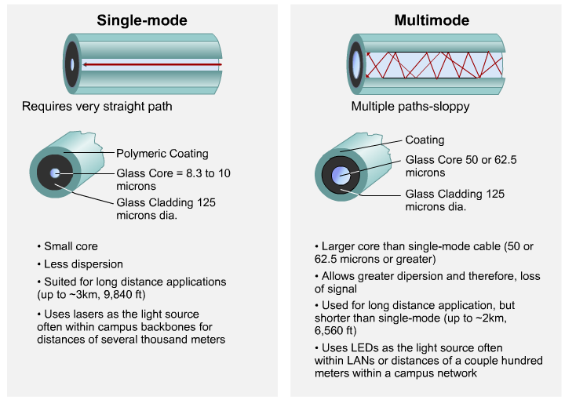
Tipe Serat Optik

Slide 5
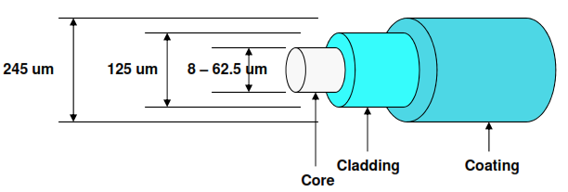
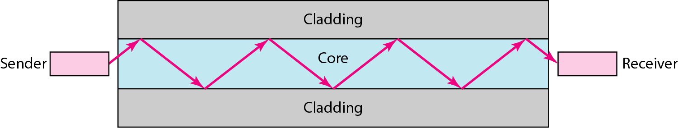
Diameter Serat Optik
Cahaya dalam Serat Optik

Slide 6
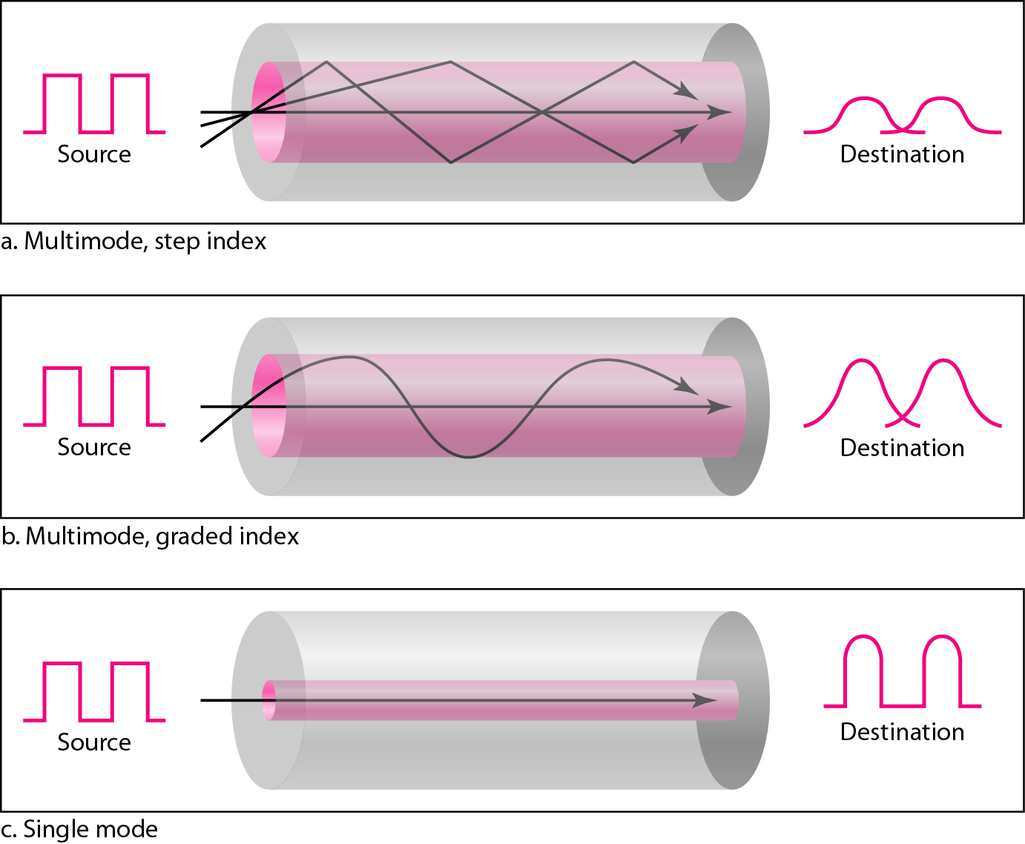
Cahaya dalam Serat Optik

Slide 7
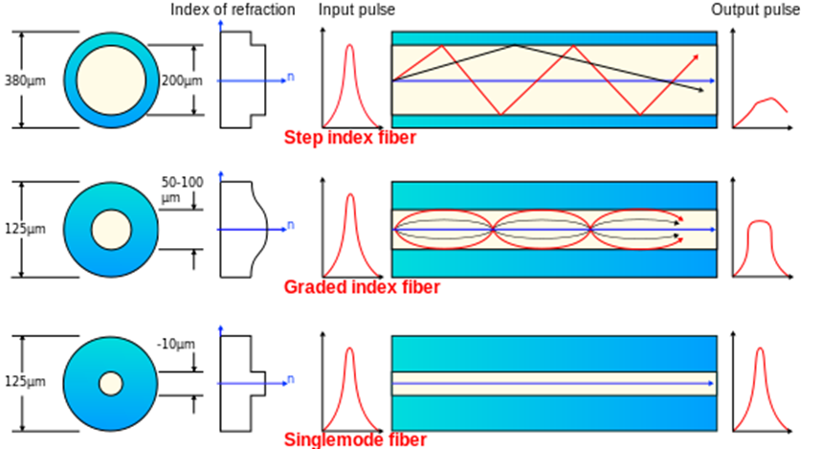
Cahaya dalam Serat Optik

Slide 8

Sistem Relay Serat Optik
  Optical transmitter : menghasilkan dan mengkodekan sinyal cahaya
  Optical amplifier : menguatkan sinyal cahaya (untuk transmisi jarak jauh)
  Optical receiver : menerima dan mengkodekan kembali sinyal cahaya
  Optical fiber : menghantarkan sinyal cahaya pada jarak yang ditentukan

Slide 9
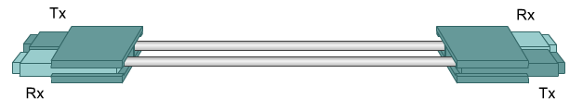
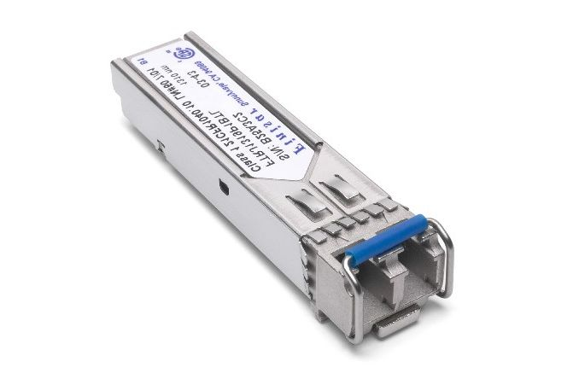
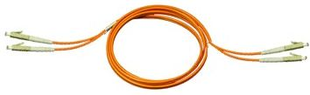
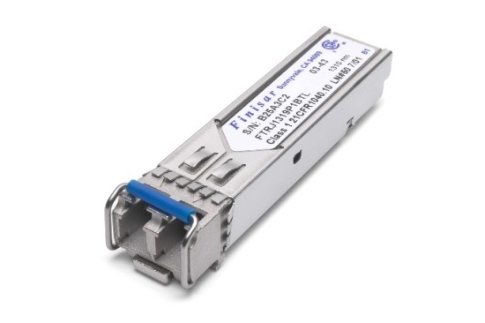
Konektivitas Serat Optik
Transceiver
Fiber Optic Cable
Transceiver
Electrical
Connector
Optical
Port
Optical
Connector
Optical
Connector
Optical
Port
Electrical
Connector
Transceiver : sebuah transmitter dan sebuah reciever dalam satu wadah
Notes:
Just like how PCB physical design is more complex at high datarates versus DC

Slide 10
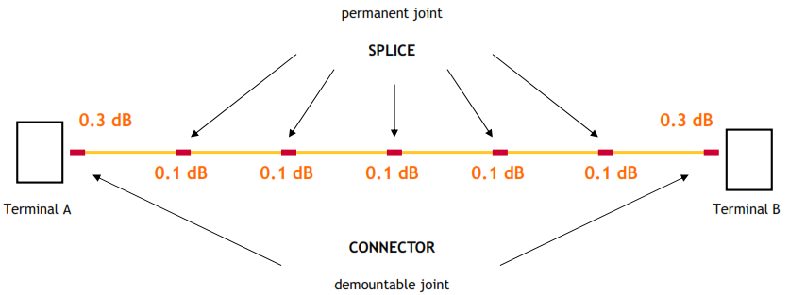
Interkoneksi Serat optik
  Interkoneksi serat optik untuk mendapatkan rugi-rugi yang kecil/rendah.
  Koneksi permanen digunakan splice.
  Jika dikehendaki koneksi mudah di bongkar pasang, digunakan connector.

Slide 11


Menyambung Kabel serat optik
Sambungan bagus (benar)
• inti dengan inti lurus satu poros
• rugi daya kecil
Sambungan jelek (salah)
• inti dengan inti tidak lurus,
tidak satu poros
• rugi daya besar

Slide 12

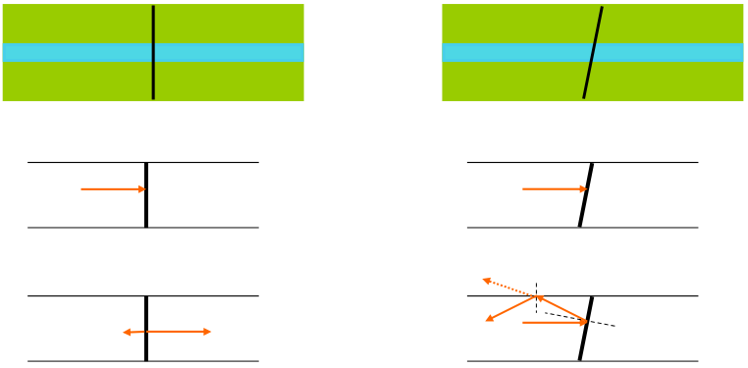
Menyambung Kabel serat optik
Kontak fisik Lurus
• pantulan kembali kecil
• return loss besar
Kontak fisik angular (menyudut)
• pantulan kembalibesar
• return loss kecil

Slide 13
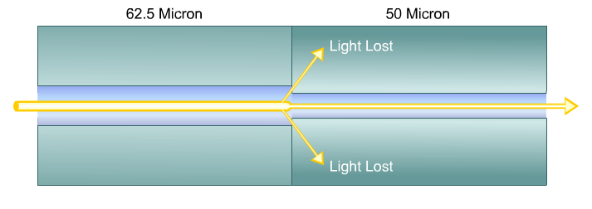
Menyambung Kabel serat optik
Splicing/ penyambungan kabel serat optik dengan diameter inti yang berbeda menyebabkan rugi rugi

Slide 14
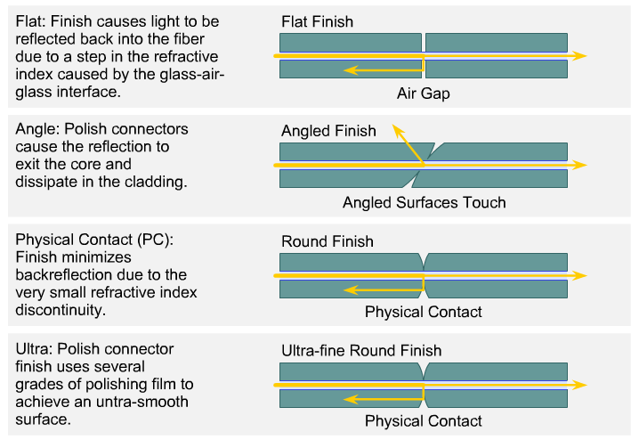
Menyambung Kabel serat optik

Slide 15
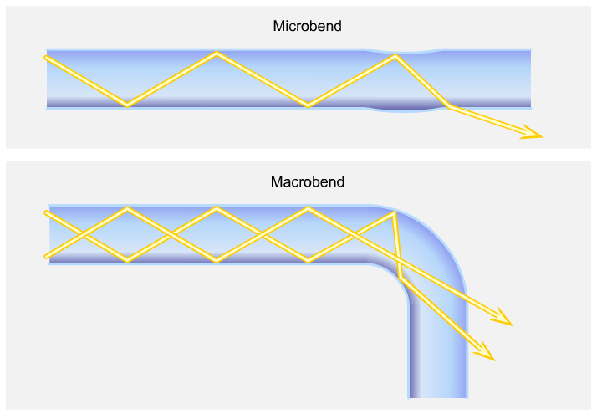
Pembengkokan kabel Serat Optik
Serat optik yang cacat fisik, karena pembengkokan baik yang microbend maupun macrobend menyebabkan rugi rugi

Slide 16
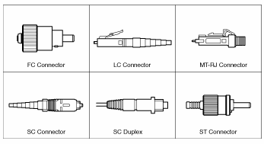
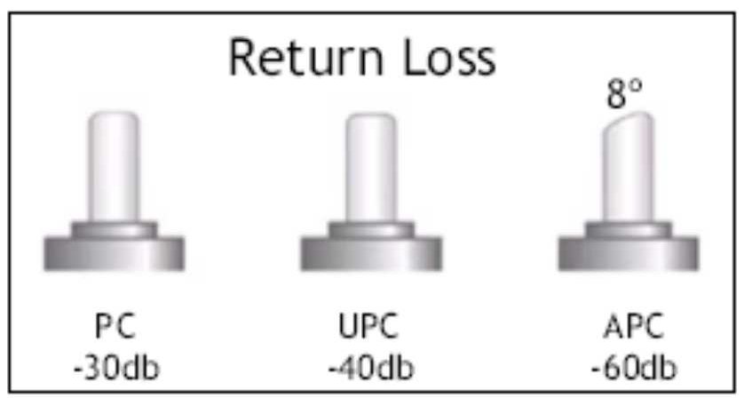
Penyambungan kabel serat optik
Connectors
Sifat sifat :
• good alignment/correct orientation : kelurusan yang baik
• munculnya titik terminasi dari kabel
• selalu menimbulkan loss (rugi-rugi), secara teori loss sebesar 0,3 dB

Slide 17
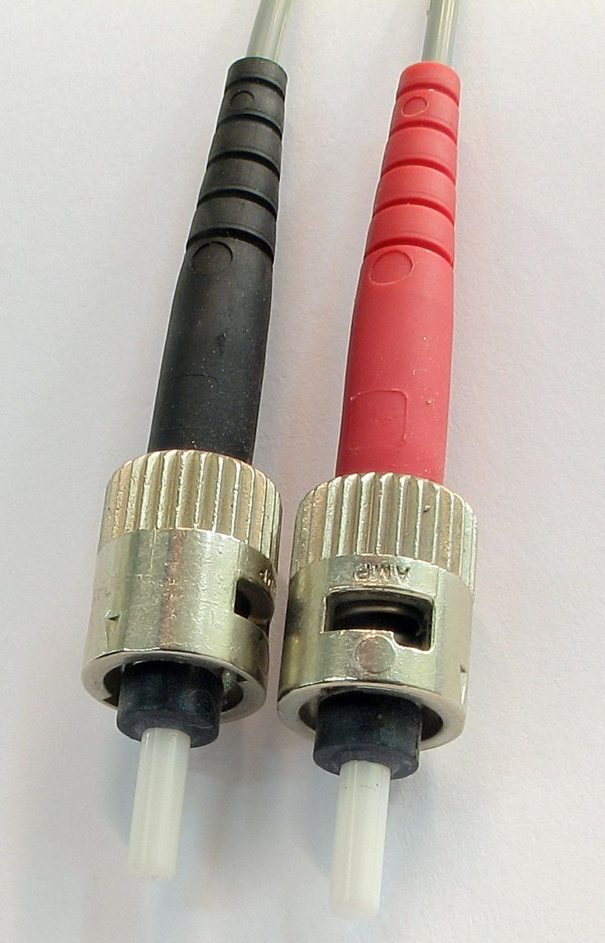
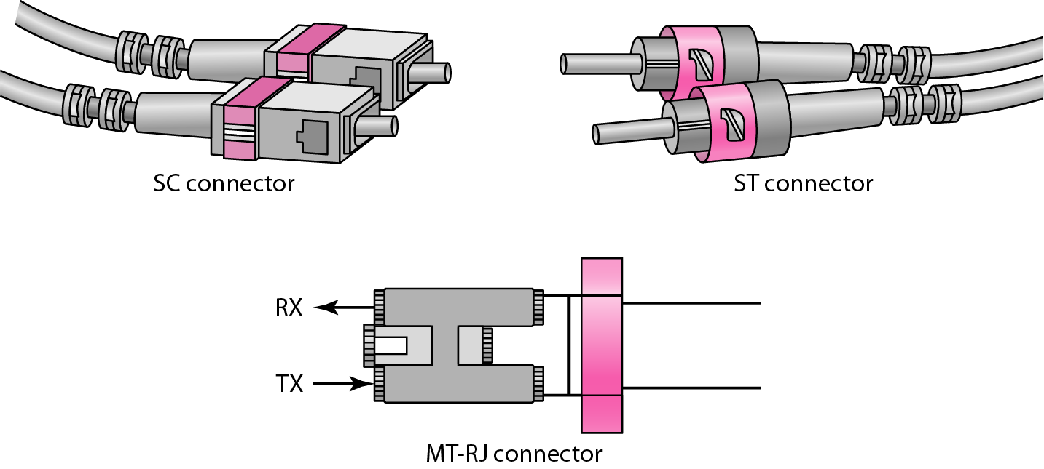
Fiber-optic cable connectors
ST conector ON multi mode fiber

Slide 18

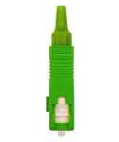
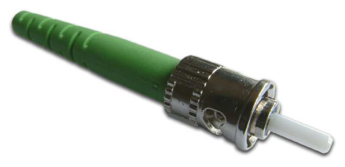
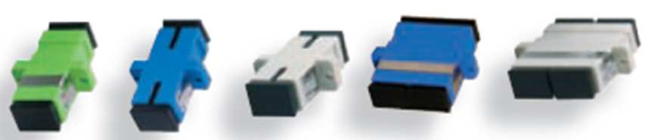
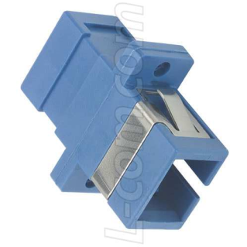
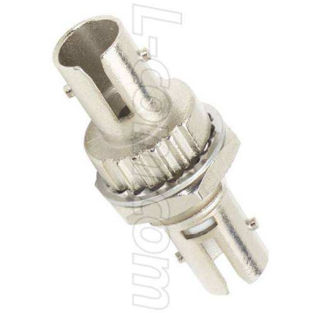
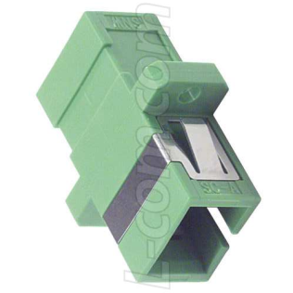
Connectors - Couplers
SC/UPC SC/APC ST/APC
Couplers

Slide 19
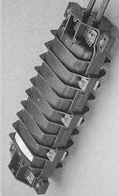
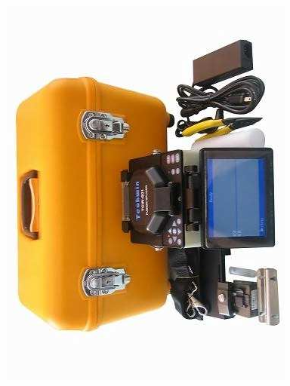
Penyambungan kabel serat optik
Splices
: Secara teori loss = 0,1 dB
Mechanical splicing
  meluruskan dan orientasi serat optik , kemudian serat optik di clamp ditempat
Fusion splicing
  meluruskan dan orientasi serat, kemudian serat optik dilelehkan
dengan alat las listrik.
  diterapkan untuk instalasi luar
Fusion splicer
Splices

Slide 20
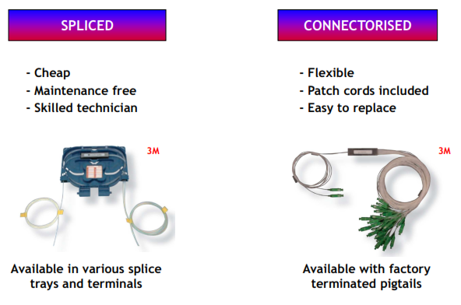
Splice / Connector

Slide 21
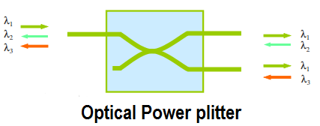
Optical power splitters (Pembagi daya)
Membagi sinyal optikal dari satu input ke banyak output yang identik
( contoh 2 output), secara umum rugirugi (loss) optikal kecil.

Slide 22
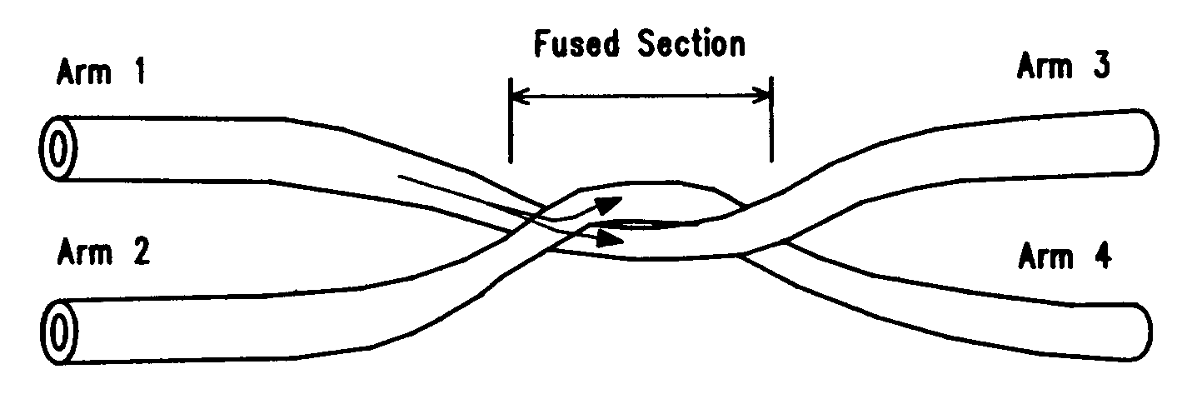
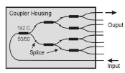

Tipe-tipe Splitter
FBT – Fused Biconic Taper
2. PLC – Planar Lightwave Circuit
FBT – Fused Biconic Taper
  Dua fiber/serat digabung untuk membentuk sebuah split
  Gabungantipikal 2, 3 atau 4 fiber
  Splits dalam kaskade (bertingkat)

Slide 23
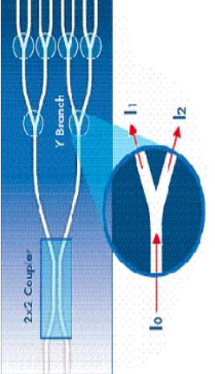
Tipe-tipe Splitter
PLC – Planar Lightwave Circuit
  Dibuat dalam bumbung gelombang gelas (glass waveguides)
  Pejal
  Tidak ada bagian mekanikal (No mechanical parts)
  Padat (Compac
  Splits: 1x4, 1x8, 1x16, 1x32
  Splits: 2x4, 2x8, etc

Slide 24
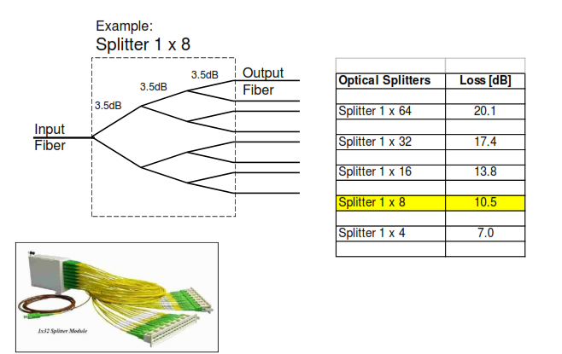
Optical power splitters (Pembagi daya)
Contoh : pembagi 1 ke 8 :

Slide 25
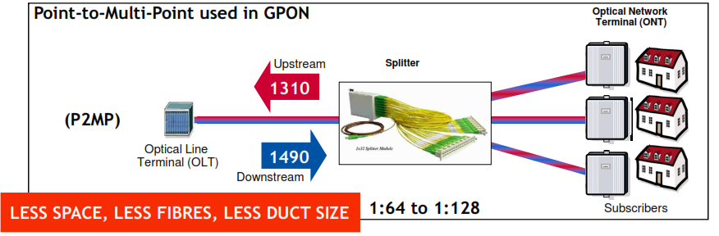
Optical power splitters (Pembagi daya)

Slide 26
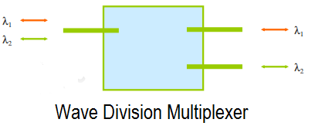
Menggabungkan Sinyal pada serat optik
Wavelength Division Multiplexing …
• Menggabungkan sinyal-sinyal cahaya optik dengan panjang gelombang
yang multipel berbeda beda ke dalam serat optik tunggal
Rugi-rugi (loss)dari kecil hingga menengah

Slide 27
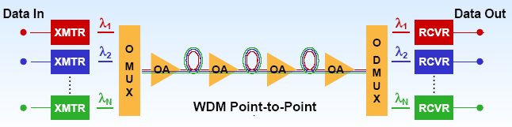
Wavelength Division Multiplexing
OA =Optical Amplifier
Perangkat passive/active diperlukan untuk menggabungkan, mendistribusikan, mengisolir dan menguatkan daya optikal pada panjang gelombang yang berbeda beda.

Slide 28
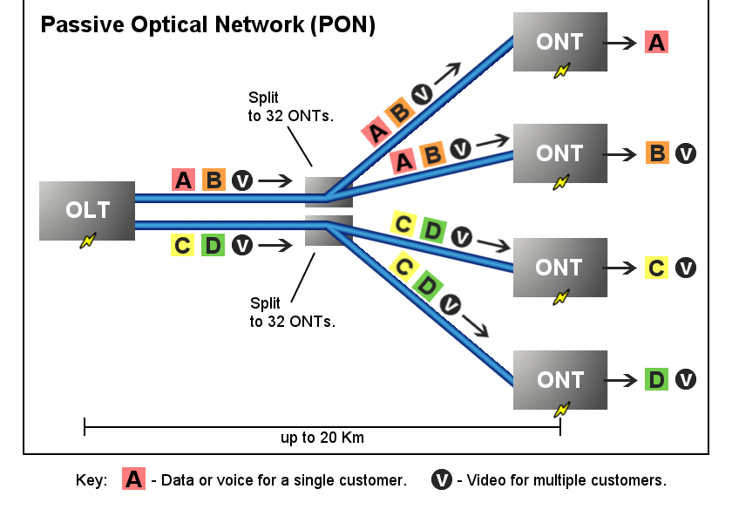

Slide 29
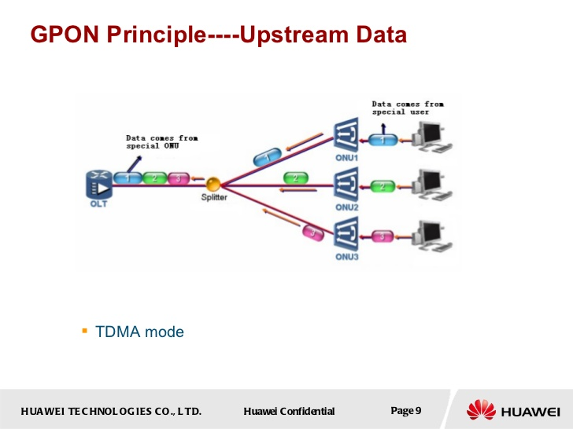

Slide 30
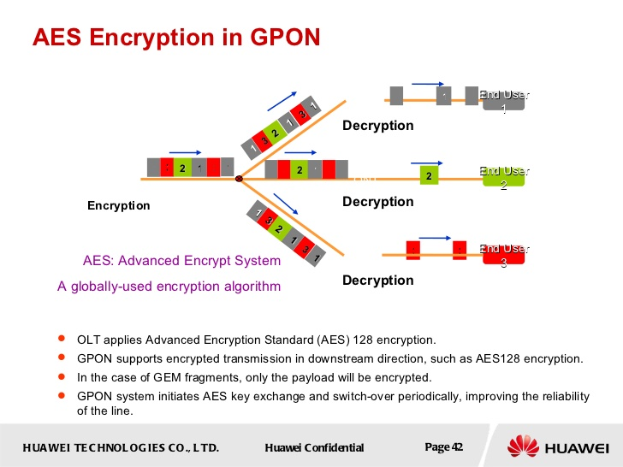

Slide 31
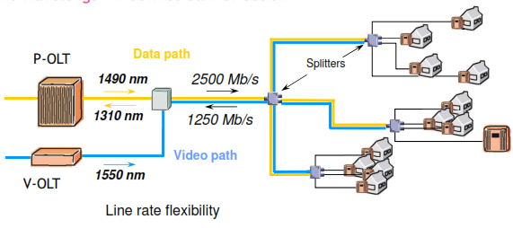
Transmisi Voice, data, dan video pada Serat Optik
Transmisi voice dan data pada serat optik tunggal
• Dua panjang gelombang pada arah berlawanan (up stream dan downstream)
Video
• Satu panjang gelombang pada arah downstream

Slide 32
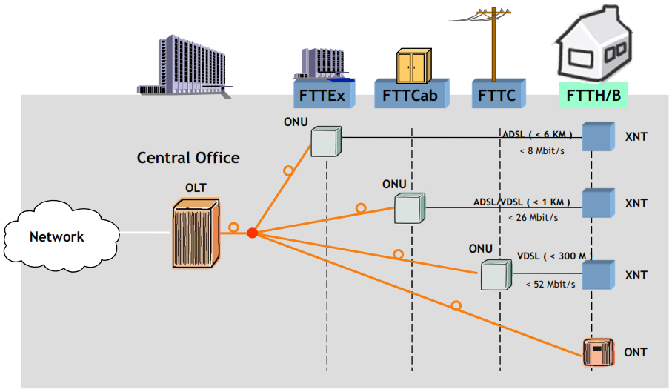
Contoh : Instalasi jaringan serat optik
FTT = Fiber To The,
Ex = Exchange (Sentral tlp)
Cab = Cabinet
C = Curb
H/B = Home/Building
ADSL (Asymmetric Digital Subscriber Line)
VDSL (Very high bit rate digital subscriber line)
Optical Network Unit (ONU) atau
Optical Network Terminal (ONT)
OLT (Optical Line Terminal),
ONU (Optical Network Unit) and
ODN (Optical Distribution Network)

Slide 33
Instalasi Kabel Serat Optik
Ada 6 jenis kabel serat Optik, yaitu ;
1. Kabel Udara atau juga disebut dengan Aerial Cables
2. Kabel Tanah Tanam lansung atau juga disebut dengan Direct Buried Cables
3. Kabel Tanah dengan Duct atau juga disebut dengan Duct Cables.
4. Kabel Laut / Sungai atau juga disebut dengan Submarine Cables
5. Dropp Optic kabel penaggal yang ditambatkan untuk catuan user.
6. Indoor Optic, yaiu kabel yang konstruksinya untuk didalam gedung
( patchcord)

Slide 34
Konstruksi Kabel Fiber Optik, terdiri dari
1. Bagian luar disebut juga outer PE Jacket
2. Rip Cord benang pengupas Outer maupun Inner PE Jacket
3. Aramid Yarn berfungsi untuk memperkuat kabel dan melindungi panas.
4. Gel , atau jelly lilin cair yang berfungsi penahan air atau binatang / serangga.
5. Strength Member yang berfungsi untuk penguat pada sambungan di closure.
6. Tube sebagai tempat atau selubung Fiber Optik yang berfungsi untuk :
a. Mengelompokkan urutan Fiber Optik berdasakan warna.
b. Melindungi Fiber Optik.
Ada dua jenis tube yaitu,
a. Loose Tube atau tube yang beronngga, sehingga fiber dapat fleksibel
b. Tight Tube atau Tube yang menyatu dengan Fiber seoerti pada Patchcord.
7. Pita Binder yang berfungsi untuk penahan air.
8. Filler yang berfungsi unuk memperkuat kabel saat penarikan, dan untuk penahan puntiran.
9. Armouring atau lilitan baja pelindung dalam kabel Fiber Optik.

Slide 35
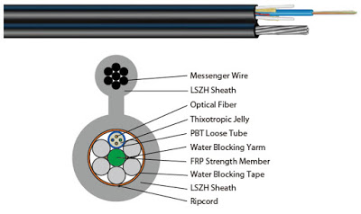
Instalasi Kabel Udara atau aerial cables
Kabel yang ditambatkan pada tiang telepon.
Penambatan pada bearer kabel yang terbuat dari lilitan kawat baja (messenger Wire).
Tiang telepon berupa tiang besi dengan panjang 7 meter, 9 meter dan 12 meter.
(dipasang untuk didalam kota)
Tiang telepon terbuat dari tiang beton dengan panjang 12 meter (dipasang untuk luar kota).

Slide 36
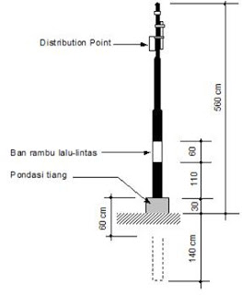
Pemasangan tiang :
  Ditanam 1/5 bagian yang masuk kedalam tanah
  Untuk tiang besi di pasang pondasi penguat tiang dari adukan semen setinggi 30 cm
  Jarak antar tiang antara 40 - 50 meter
Penggunaan Tiang 7 meter atau T-7 digunakan kabel yang menuju ke pelanggan atau sekitar perumahan.
Penggunaan Tiang 9 meter atau T-9 digunakan untuk jarak antar tiang 60 meter yang ditempatkan diluar kota, atau penyeberangan jalan raya.
Penggunaan Tiang 12 meter atau T-12 untuk penyeberangan rel kereta api, atau penyeberangan sungai yang kebarnya > 50 meter.

Slide 37
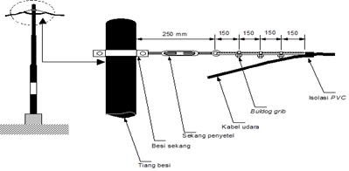
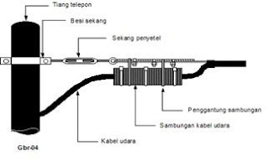
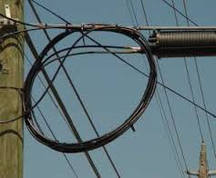
Didekat sambungan biasanya diberi spare kabel (kabel cadangan ) yang diloop agar
tidak terjadi gangguan bending, hal ini jika terjadi gangguan masih terdapat sisa kabel
yang dapat disambung.
Loop kabel ini panjangnya antara 4 - 6 meter.

Slide 38

Cara pemasangan kabel udara pada tiang ada dua metode yaitu :
1. Cara Gantung.
Yaitu kabel digantung pada tiang, dengan tidak memotong bearer, digunakan untuk ;
a. Rute lurus dengan jarak kurang dari 50 meter.
b. Peralatan yang dipasang pada tiang adalah : Stainless steel band, Suspension Clamps,
Stainless Steel Band

Slide 39



2. Cara Tambat
Cara tambat digunakan untuk ;
a. Rute Belok atau melengkung dan ujung akhir kabel.
b. Jarak antar tiang lebih dari 50 meter
Rute belok atau melengkung
Jarak antar tiang lebih
dari 50 meter
Tambat Akhir

Slide 40

Instalasi Kabel Tanah
Harus memenuhi standard dari ITU-T serie G dan Standard Nasional seri STEL-K
Kabel Tanah Tanam Langsung atau Direct Burried Cables.
  Ditanam dibawah permukaan tanah tanpa pelindung pipa baik PVC atau Galvanis
  Memenuhi standard STEL-QA-K-016 Single Mode Jelly Filled Loose Tube For Direct
Burried.
Kabel Tanah Tanam Langsung di bahu jalan dan di trotoar.

Slide 41

Pemasangan melintas Jalan Raya
  Harus dilindungi dengan pipa Galvanis dan menggunakan subduct dan harus disediakan satu pipa Galvanis sebagai cadangan.

Slide 42



Pemasangan melintas parit.
Diberi pengaman untuk melindungi kabel menggunakan pipa galvanis , yang ditempatkan dengan dengan dua cara, yaitu;
a. Dibawah parit, jika kedalaman parit kurang dari 100 cm
Pipa galvanis ditempatkan dibawah parit dengan jarak minimal 20 cm
b. Dipermukaan parit, jika kedalaman parit lebih dari 100 cm.
    Untuk parit terbuka pipa galvanis diusahakan ditempatkan diatas permukaan air
agar tidak menghalangi aliran, dan diberi kawat berduri untk mencegahpencurian
dan perusakan.
    Untuk parit tertutup ditempatkan dibawah penutup dan dipasang rapi agar penutup
    tetap sejajar dengan permukaan semula.

Slide 43




Pemasangan melitas Sungai
Ada tiga cara kabel tanah yang melintasi sungai, yaitu ;
a. Dengan melalui tiang untuk melintas sungai.
b. Dengan menumpang pada jemabtan yang sudah ada.
c. Dengan membuat konstruksi jembatan kabel
(b)
(a)
(c)

Slide 44

Kabel Tanah Duct.
Kabel Duct adalah kabel yang digelar dibawah tanah dengan menggunakan pelindung
pipa PVC diameter 4"-5" dan dilapisi dengan cor beton. Sambungan dan penarikan
dilakukan melalui MANHOLE.
Kabel duct pada umumnya tidak menggunakan lapisan armouring yang terbuat dari lilitan
baja, atau selubung aluminium.
Manhole dipasang dengan jarak setiap 250 meter.
Fungsi dari Manhole adalah ;
a. Tempat penarikan untuk penggelaran kabel duct
b.Tempat sambungan kabel duct
c. Tempat percabangan jalur pada kabel duct.
d. Tempat pemeliharaan kabel duct.

Slide 45


Konstruksi Manhole dengan beton bertulang dengan campuran semen : kerikil : pasir = 1:1,5:2,5 kedap air yang mampu menahan tekanan beban > 50 ton

Slide 46
Cara Penyambungan Kabel Serat Optik (splicing)
Cara yang umum dipakai adalah teknik fusion.
Penyambungan kabel serat optik berpengaruh pada kualitas transmisi sinyal optik, penyambungan harus dilakukan sesempurna mungkin agar batasan loss transmisi tidak terlampaui, loss maksimum setelah penyambungan adalah 0,2 dB per buah.
Hal – Hal yang Perlu Diperhatikan Dalam Proses Penyambungan
1. Sebelum melakukan splicing usahakan semua peralatan dan tangan kita sebersih mungkin
sebab adanya kotoran pada serat optik dapat menyebabkan redaman pada serat.
2. Jangan menginjak tube karena dapat merusak core yang ada didalamnya sehingga bisa
menyebabkan core pecah atau retak.
3. Jangan menggulung core dengan ukuran diameter yang kecil karena bisa membuat core
patah.
4. Setelah melakukan pemotongan, hasil pemotongan langsung dimasukan kedalam wadah
khusus agar core tidak masuk kedalam kulit yang dikhawatirkan mengganggu kesehatan.
5. Selalu perhatikan perlindungan pada kaset agar air tidak bisa masuk kedalam kaset yang
dapat merusak serat optik.
6. Ikuti prosedur dan langkah-langkah yang ada.

Slide 47



Urutan Kegiatan Penyambungan
1. Stripping ( removal of secondary coating )
2. Removal of primary coating
3. Cutting of Fiber
4. Splicing
5. Reinforcement
Alat dan bahan yang diperlukan
1. Gergaji Besi
(untuk memotong kabel serat optik )
2. Lupsheat cutter
(untuk mengupas kulit PE kabel)

Slide 48



3. Fiber Stripper
(untuk mengupas pelindung serat optik)
4. Fiber Cleaver/ Fiber cutter
( untuk memotong serat optik )
5. Fusion Splicer ( sistem peleburan yang menggunakan sistem mekanik )

Slide 49


6. Toolkit ( Tang, Obeng, Pisau, Cutter, Gunting, Palu, Kunci pas, Meteran, dll )
7. Alkohol 90 %
8. Tissue / Kain majun
9. Kabel Fiber Optik

Slide 50


Pelaksanaan Penyambungan
Terlebih dahulu masukan plastik khusus yang disebut slip protection untuk melindungi
bagian core yang telah di splice satu persatu.
2. Kupas kulit kabel menggunakan lupsheat cutter, panjang kupasan disesuaikan dengan
jenis penyambungan
3. Ambil salah satu ujung serat optik, kupas pelindung serat optik (secondary coating)
tersebut dengan fiber stripper, panjang ujung serat optik yang dikupas kurang lebih 4 cm

Slide 51

Pelaksanaan Penyambungan
4. Setelah terkupas bersihkan core dengan tisue tanpa parfum yang sudah dibasahi dengan
alkohol sampai gesekannya mengeluarkan bunyi. Lakukan sebanyak 2-3 kali lalu bersihkan
kembali dengan tisue kering. Hal ini sangat penting dilakukan karena apabila ada sedikit
saja kotoran yang menempel pada core maka akan mempengaruhi kualitas redaman pada
saluran.

Slide 52

5. Potong ujung serat optik tersebut dengan fiber cutter/ fiber cleaver. Masukan ke dalam
pemotong core (fiber cleaver) dimana menempatkan ujung coating pada skala yang
ada pada alat antara 15 mm – 20 mm, lalu potong.

Slide 53

Periksa hasil pemotongan dan serat optik pada mikroskop
Hasil pemotongan, pembersihan berhasil maka proses penyambungan dapat dilaksanakan.
Bila hasil potongan dan pembersihan tidak baik maka proses diatas diulangi.
Laksanakan pemotongan dan pembersihan pada ujung serat optik dari kabel pasangannya kemudian sambungkan, jangan lupa untuk memasukkan selongsong sambung pada
salah satu serat sebelum penyambungan serat kabel tersebut.
Pemotongan dan pembersihan dilaksanakan satu per satu setelah fiber sebelumnya disambungkan, perhatikan kode warna dari masing-masing serat optik jangan sampai
tertukar.

Slide 54



6. Setelah itu masukan ke dalam fusion splicer yang akan menyambung core dengan teknik
fusion. Penyambungan fiber optik sesuai dengan nomor core, artinya core nomor 1 harus
disambung dengan core nomor 1 pula.

Slide 55


7. Kemudian tekan tombol berwarna hijau yang berarti start maka splicer akan meleburkan
kedua core dan menyambugnya secara otomatis. Tunggu sampai layar menunjukan
bahwa proses penyambungan telah selesai dan layar akan memunculkan estimasi
redaman saluran yang dihasilkan dari kabel.

Slide 56

8. Keluarkan core yang telah tersambung tadi kemudian geser slip protection kearah core
yang tidak tertutup oleh coating dan masukan kebagiaheater yang berfungsi untuk
memanaskan slip protection agar mampat, kemudian tekan heat dan tunggu sampai
proses selesai dan mengeluarkan bunyi.

Slide 57
Mengecek Hasil Sambungan
Hasil penyambungan dapat dilihat secara visual.
Berikut adalah beberapa kemungkinan cacat pada sambungan serat optik dengan metode fusi.
1. Terlihat adanya gelembung
2. Terlihat adanya garis tebal
3. Terlihat bayangan hitam
Bila terjadi hal-hal seperti tersebut diatas maka penyambungan penyambungan harus dilakuakan kembali.
Kualitas sambungan yang baik adalah sambungan yang memiliki redaman < 0,3 dB.
Penutupan Joint Closure
Joint closure berfungsi untuk melindungi dan menempatkan tape agar terhindar dari pengaruh gangguan alam dan gangguan mekanis seperti air, getaran, panas, tekanan, reaksi kimia, dan bending / tekukan.
.

Slide 58


Prosedure penanganan joint closure :
1. Penempatan serat optik setelah disambung pada kaset / tape harus memperhatikan mikro
banding dengan membuat lingkaran sebesar mungkin pada pinggiran kaset.
2. Tempatkan splice protection pada penjepit yang berada pada sisi pinggir kaset,
kemudian serat optik pada kaset dengan membuat lingkaran-lingkaran sebesar mungkin
pada sisi pinggir kaset, hindari terjadi melintirnya serat optik.

Slide 59
Prosedure penanganan joint closure :
3. Fusion Splicing dilaksanakan satu persatu pada serat optik, satu serat optik
selesai disambung, lalu tempatkan di kaset, baru melakukan penyambungan
serat optik selanjutnya.
4. Setelah semua serat optik selesai disambung danditempatkan pada kaset,
tutup kaset dengan penutup yang telah disediakan lalu disekrup agar rapat.
5. Pasang ring penutup pada alur yang tersedia, yang sebelumnya ring telah
dilapisi dengan selatip hitam.
6. Pasang tutup joint clusure sampai rapat.

Slide 60
Penggunaan Fusion Splicer
1. Setelah penyambungan dilaksanakan, lakukan set-up pada fusion splicing machine :
    Nyalakan fusion splicing machine dengan memindahkan posisi switch on sampai
    lampu pilot menyala
    Buka canopy sehingga lampu pilot padam, tarik kunci chuck sehingga kedua
    mekanik chuck terbuka
    Tempatkan kedua serat optik yang akan disambung pada V-groove dari setiap
    mekanikal chuck dari splicing machine. (Pada saat penempatan serat optik harus
    tepat pada lekuk V-groove dan jangan menyentuh benda apapun )
    Tutup mekanikal chuck secara perlahan sehingga serat terjepit oleh mekanikal chuck
2. Tutup canopy kemudian tekan tombol set sehingga fusion splicing melakukan aligmentnya
secara otomatis dan melaksanakan peleburan
3. Jika peleburan telah selesai, buka canopy dan pindahkan fiber tersebut ke alat heater
kemudian geser splice protector tepat ditengah-tengah sambungan
4. Periksa hasil penyambungan dengan melihat layar monitor

Slide 61


5. Bila penyambungan berhasil dengan baik maka periksa redaman yang terjadi pada
sambungan, (batas maksimal redaman 0,3 dB/splice ).
Bila hasil redaman melebihi batas maksimal, penyambungan dapat diulang kembali.

